Slide 1
Проект инновационной деятельности:
«Использование кинезиологии в коррекционной работе с детьми ЗПР и ТНР.»
Ст. воспитатель МБДОУ
Детский сад компенсирующего вида №5
Плотникова Е.В.

Slide 2

Лечебно – профилактические учреждения
Служба ранней социальной помощи семье
Психолого –медико-педагогическая комиссия (ПМПК)
Реабилитационные центры, лечебно-профилактические учреждения
Центры диагностики и консультирования (муниципальные, региональные)

Slide 3

Актуальность новых подходов в профилактике и преодолении речевой патологии
Важнейшей проблемой дошкольного детства на современном этапе является увеличение количества детей с речевой патологией.
Хорошая речь – важнейшее условие всестороннего полноценного развития детей. Чем богаче и правильнее у ребёнка речь, тем легче ему высказать свои мысли, тем шире его возможности в познании окружающей действительности, содержательнее и полноценнее отношения со сверстниками и взрослыми, тем активнее осуществляется его психическое развитие.
Речь – это результат согласованной деятельности многих областей головного мозга. Органы артикуляции лишь выполняют приказы, поступающие из мозга.

Slide 4
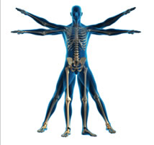
Мозг, хорошо устроенный, стоит больше, чем мозг, хорошо наполненный.
Мишель де Монтень
Резкое несоответствие особенностей произношения его возрастным нормам и стойкость неправильных форм произношения характерны для различных случаев патологии. Они могут быть обусловлены как нарушениями фонематического слуха, артикуляционного аппарата, так и расстройствами нейродинамики (недостаточной дифференцировкой процессов возбуждения и торможения в коре головного мозга), несформированностью межанализаторных связей.

Slide 5
Кинезиология, как направление здоровьесберегающей технологии
Главная цель в воспитании и образовании дошкольников - это сохранение здоровья. Позитивное воздействие на здоровье детей различных оздоровительных мероприятий, определяется не столько качеством каждого из приемов и методов, сколько их грамотной “встроенностью” в общую систему, направленную на здоровье детей.
Здоровьесберегающие технологии направлены на решение приоритетной задачи современного дошкольного образования - задачи сохранения, поддержания и обогащения здоровья субъектов педагогического процесса.
Одним из новых подходов , относящимся к здоровьесберегающим технологиям является кинезиология или «гимнастика мозга».

Slide 6
Историческая справка
Истоки кинезиологии следует искать почти во всех известных философских системах древности и прогрессивных течениях современности. Так, древнекитайская философская система Конфуция демонстрировала роль определённых движений для укрепления здоровья и развития ума. Сходные элементы содержала древнеиндийская йога, основной целью было обретение высших психофизических способностей. Основателем научной кинезиологии в древней Греции считался Асклепиад. Кинезиотерапия - греч. kinesis - движение, therapia - лечение. Кинезиологическими движениями пользовались Гиппократ и Аристотель.
Более 40 лет назад американским психологом Полом Деннисоном была разработана нейрогимнастика. В начале 90-х гг. прошлого века он совместно с доктором Гейлом Деннисоном создал программу «Гимнастика мозга», посвященную развитию человека и методике активизации созданных природой механизмов работы мозга посредством физических движений тела.

Slide 7
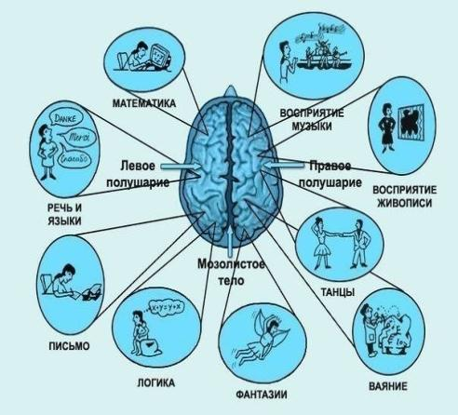
«Ум ребенка находиться на кончиках его пальцев»
В.А.Сухомлинский
Уже доказана тесная взаимосвязь и взаимозависимость речевой и моторной деятельности (работы В.М.Бехтерева, А.Н.Леонтьева, А.Р. Лурия, Н.С. Лейтеса. П.Н. Анохина и др.)
Проекция кисти руки в головном мозге расположена очень близко с речевой моторной зоной.
Взаимосвязь моторной и речевой зон проявляется в том, что человек, который затрудняется с выбором подходящего слова, помогает себе жестами, и наоборот: сосредоточенно рисующий или пишущий ребенок непроизвольно высовывает язык.

Slide 8
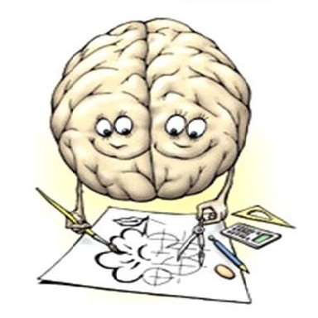
Цель работы:
Способствовать развитию межполушарного взаимодействия,
активизации мыслительной
и речевой деятельности детей с речевыми нарушениями.

Slide 9
Задачи :
Создание педагогических условий для интеллектуального развития детей с речевыми нарушениями.
Развитие внимания, восприятия и памяти детей.
Повышение способности детей к волевым усилиям, произвольному контролю.
Формирование пространственных представлений.
Развитие общей и мелкой моторики.
Формирование эмоционально-психического равновесия, активного физического состояния.
Создание специальных условий для коррекции речевых нарушений.
Воспитание у детей чувства гордости за достигнутые результаты.
Расширение представлений родителей о роли кинезиологии в развитии детей с речевыми нарушениями.

Slide 10
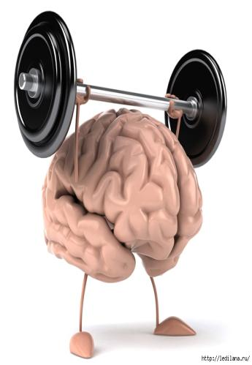
Кинезиологическая гимнастика включает в себя:
1. Растяжки - нормализуют гипертонус (неконтролируемое чрезмерное мышечное напряжение) и гипотонус (неконтролируемая мышечная вялость).
2. Дыхательные упражнения.
3. Глазодвигательные упражнения.
4. Телесные движения- развивают межполушарное взаимодействие, снимают мышечные зажимы.
5. Упражнения для развития мелкой моторики- стимулируют речевые зоны головного мозга.
6. Различных виды массажей. Особенно эффективным является массаж пальцев рук и ушных раковин.
7. Упражнения для релаксации.

Slide 11
Ожидаемый результат:
довести речь и мыслительную деятельность детей с речевыми нарушениями до оптимальных результатов;
сформировать пространственные представления;
улучшить координацию движений, мелкую и общую моторику;
предупредить нарушения процессов чтения и письма(дислексия, дисграфия);
снизить тревожность и эмоциональную напряжённость;
повысить мотивацию к обучению;
улучшить коммуникативные навыки;

Slide 12
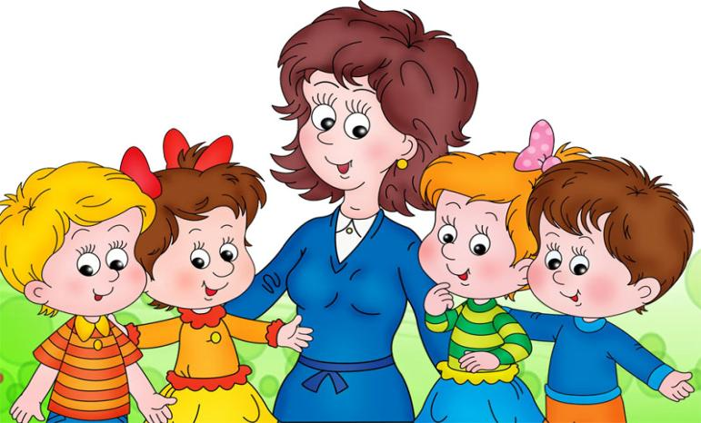
Спасибо за внимание!

